Slide 1
Državna smotra iz građanskoga odgoja zAGREB, 07.03.2015. simulacija sudskog procesa

Slide 2
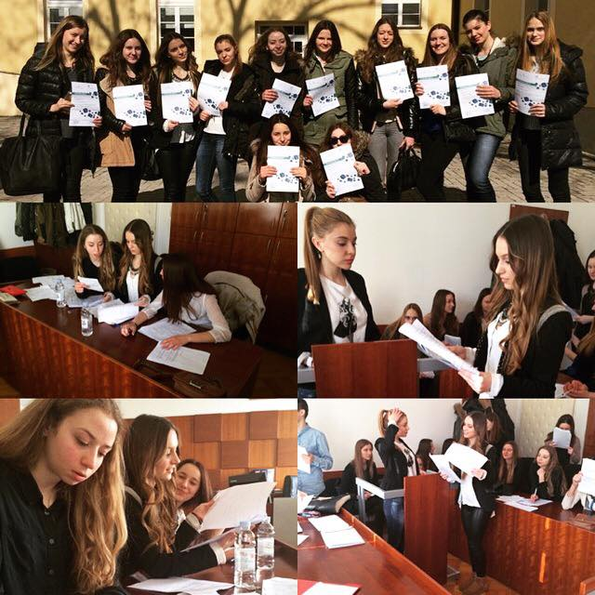
SLUČAJ:
Učenik Vjekoslav Marić protiv Opće gimnazije u Zagrebu i drugotuženog profesora kineziologije Krešimira Ćirića.

Slide 3
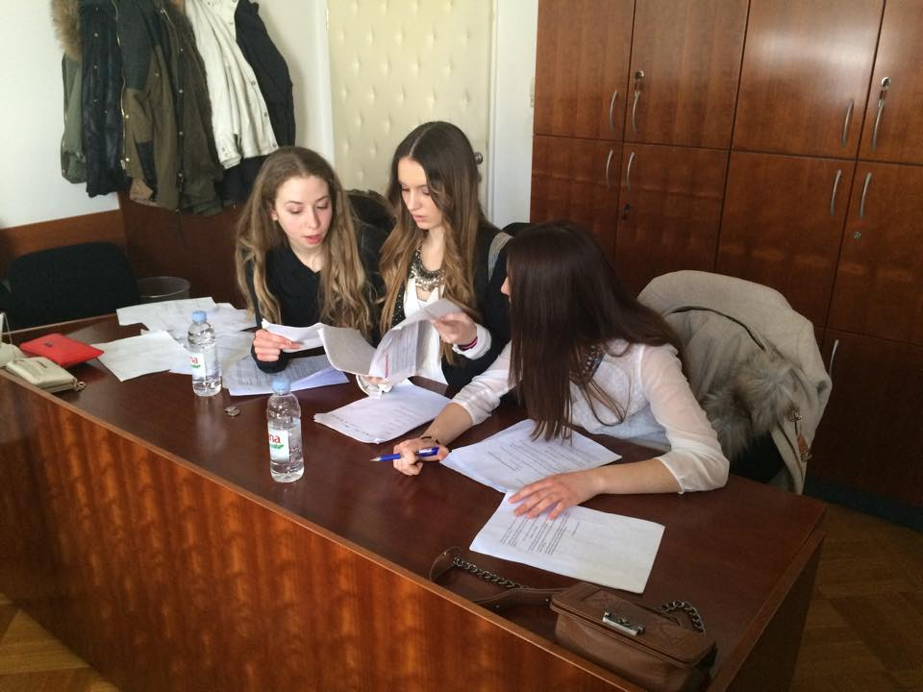
Pripreme za početak suđenja su u punom mahu

Slide 4
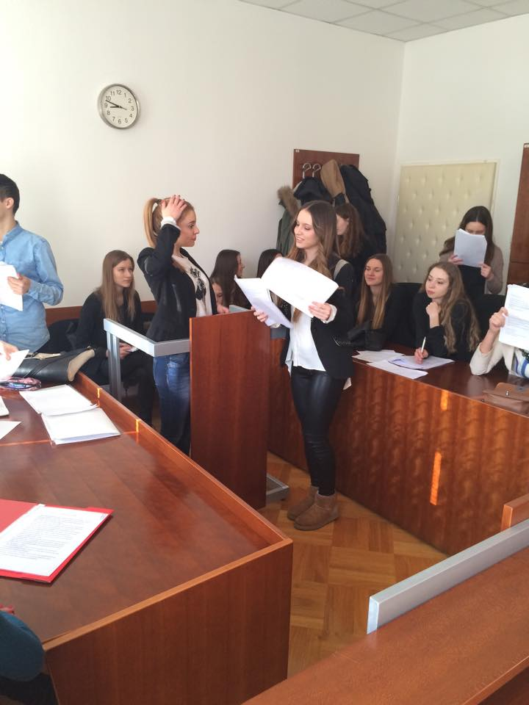
Možete li opisati što se dogodilo na finalnoj utakmici?

Slide 5
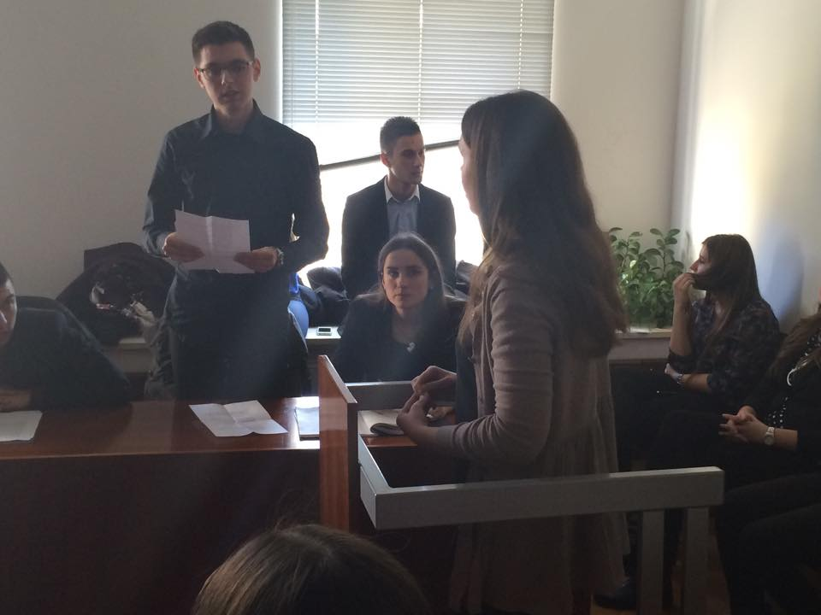
Vješto smo odgovarali na pitanja tužbe

Slide 6
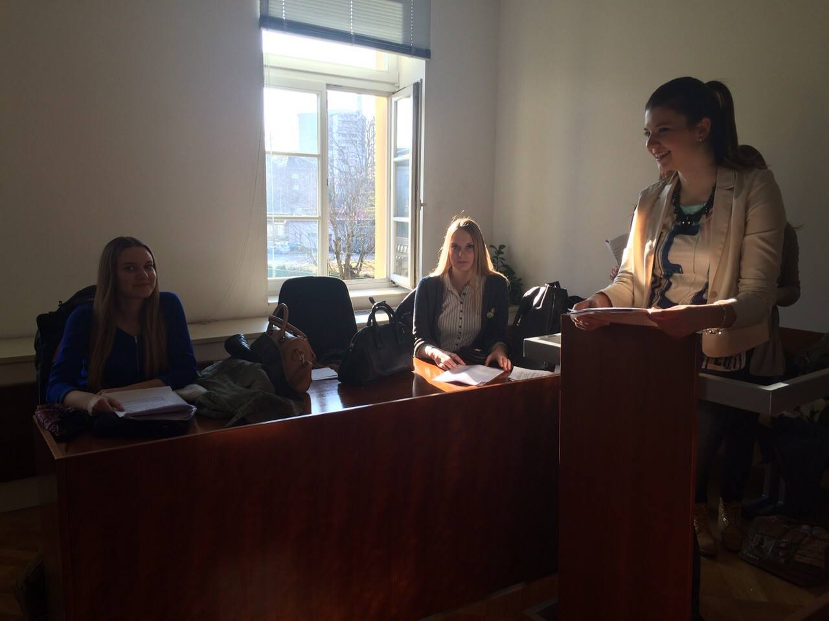
Nabaci osmijeh i osvoji sutkinju

Slide 7
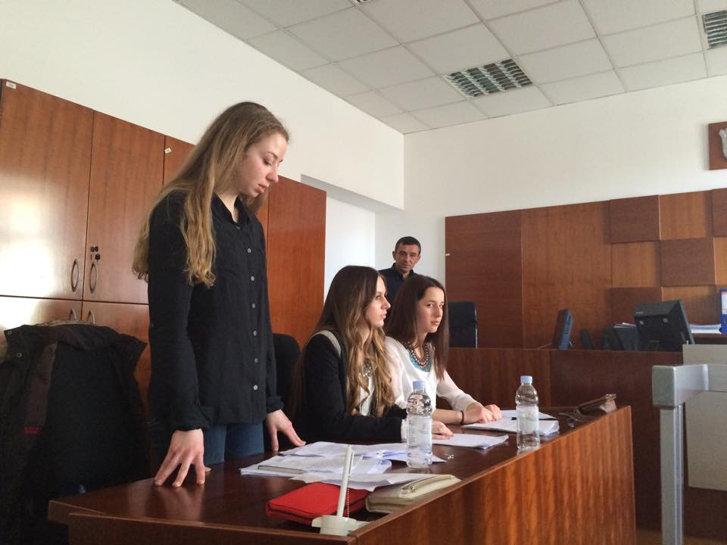
Odvjetnica Iva Pletikosić iznosi uvodnu riječ

Slide 8
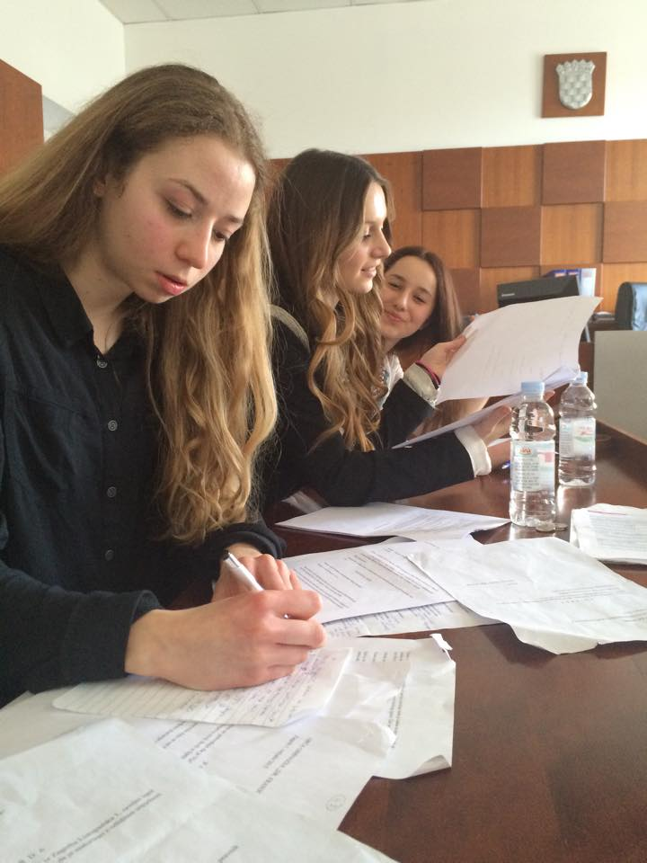
Tražile su se i najmanje nedosljednosti u iskazima svjedoka

Slide 9
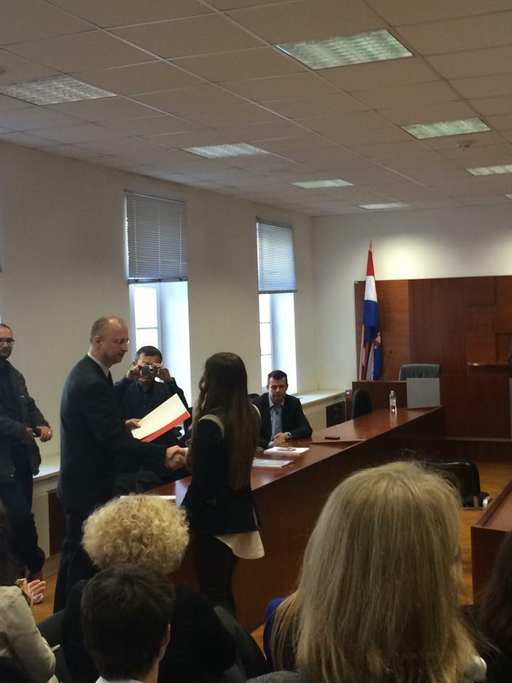
Odvjetnica Ivona je u ime naše škole primila pohvalnice

Slide 10
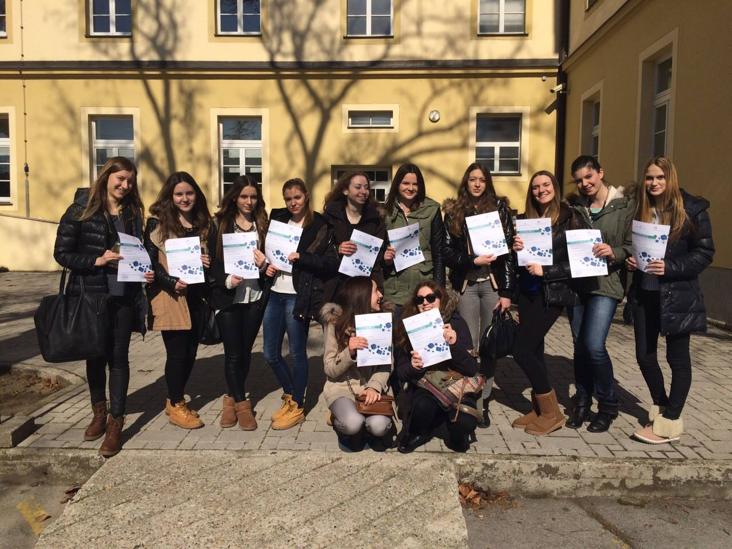
DREAM TEAM!

